Slide 1
Modul 1, Block 2: Wie kann die Lesesozialisation von Kindern und Jugendlichen gelingen? Die eigene Lese-biografie (als Lehrkraft) schreiben und reflektieren

Slide 2
Notes:
Für diesen Einstieg zum Kennenlernen müssen Sie eine zusätzliche Zeit von 30 Minuten einplanen; er ist nur erforderlich, wenn die TN nur Modul 7 gewählt haben und sich noch nicht kennen; Ausführungen dazu enthält das Modul 1.
Runde 1
TN schreiben drei Aussagen zu Tätigkeiten auf, die sie in ihrer Freizeit tun (z.B. „Fallschirmspringen“) oder Lebensmittel, die sie besonders gerne essen usw.
2 Aussagen müssen der Wahrheit entsprechen und 1 Aussage ist gelogen.
TN bewegen sich frei im Raum, bleiben vor einer Person stehen und halten das Blatt sichtbar vor ihrem Körper.
In einem kurzen Gespräch versuchen die Personen herauszufinden, welche der Aussagen gelogen ist und diese wird durch einen Strich hinter der Aussage gekennzeichnet.
Auflösung durch Markierung und Vorstellung bei Runde 2
Runde 2
TN schreiben drei Erwartungen auf, die sie an die Veranstaltung haben.
2 Erwartungen tragen zum Erfolg bei, 1 Erwartung soll auf keinen Fall eintreten.
TN stellen sich diese gegenseitig vor, pinnen sie an Wand – dabei wird auch aufgelöst, welche Tätigkeit aus Runde 1 gelogen war.

Slide 3
Das BaCuLit Kerncurriculum: 9 Module in 23 (optionalen) Dreistunden-Lehreinheiten
(9) Diagnostik & Schulentwicklung
(1) Einführung
(2) Grundlagen Unterrichtsplanung
(4) Fachtexte
(5) Lesestrategien
(6) Schreibstrategien
(7) Mehrsprachige Lernende
(8) Lesemotivation &
Eigenständiges Lesen
(3) Fachvokabular
Förderung des Selbstkonzeptes von Lehrkräften als Vermittler fachbezogener Schriftsprach-Kompetenzen

Slide 4
Modul 1: Zur Bedeutung von Lese- und Schreibkompeten-zen für erfolgreiches Lernen – Einführung und Übersicht
Block 1
Lese- und Schreibkompetenzen als Grundlage fachlichen Lernens in allen Unterrichtsfächern
Block 2
Wie kann die Lesesozialisation von Kindern und Jugendlichen gelingen?
Die eigene Lesebiografie (als Lehrkraft) schreiben und reflektieren.
Notes:
Hier die Übersicht über die Modulblöcke mit Untertiteln:
Block 1: Lese- und Schreibkompetenzen als Grundlage fachlichen Lernens in allen Unterrichtsfächern
Das PISA-Modell der Lesekompetenz, alte und neue Version
Leseanforderungen im Fachunterricht – Beispiel Mathematik
Inhalt und Aufbau, Anforderungen und Hilfsmittel des BaCuLit-Kurses
Block 2: Wie kann die Lesesozialisation von Kindern und Jugendlichen gelingen? Die eigene Lesebiografie (als Lehrkraft) schreiben und reflektieren
Selbstreflexion der eigenen Lesebiografie (der Lehrkräfte)
Verlaufsformen einer gelingenden Lesesozialisation in Kindheit und Jugend
Wenn Lesesozialisation nicht gelingt – ein Fallbeispiel
Schlussfolgerungen: Wie lassen sich auch nicht oder wenig lesende Schülerinnen und Schüler erreichen?

Slide 5
Modul 2.1: Wie kann die Lesesozialisation von Kindern und Jugendlichen gelingen? Die eigene Lesebiografie (als Lehrkraft) schreiben und reflektieren.
Verlaufsformen einer gelingenden Lesesozialisation
Wenn Lesesozialisation nicht gelingt – Fallbeispiel, Reflexion und Ausblick
Sieben Modi des Lesens
Selbstreflexion der eigenen Lesebiografie

Slide 6
Selbstreflexion der eigenen Lesebiografie
Warum ist sie auch für Lehrkräfte wichtig?

Slide 7
Was ist eine Lesebiografie?
Aus der Etymologie:
Bio[s] (griech.) = das Leben;
graphein (griech.) = schreiben
Biographie = Lebensbeschreibung, -geschichte
„Das Leben schreiben“ = das Leben (einer Person) mit Bedeutung versehen, deuten

Slide 8
Was ist eine Lesebiografie?
Eine Lesebiografie (Medienbiografie) antwortet auf die Frage:
Welche Bedeutung hat das Lesen (haben Medien) in meinem Leben?
Diese Frage zielt auf die subjektive Bedeutung bzw. auf subjektiv bedeutsame Funktionen von Lektüre oder Mediennutzung im jeweiligen Lebenskontext.

Slide 9
Warum sollten sich Lehrkräfte mit ihrer eigenen Lesebiografie beschäftigen?
Jede Lesegeschichte ist (hochkulturellen) Normen und historischen Veränderungen unterworfen.
Die Reflexion der eigenen Lesebiografie schützt davor, eigene Prägungen unreflektiert als Erwartungen an andere (z.B. die eigenen SuS) heranzutragen.
Die Reflexion der eigenen Lesebiografie ermöglicht eine bessere Wahrnehmung der Andersartigkeit des Lesens der Schülerinnen und Schüler.
Weitere Argumente in Garbe, Philipp & Ohlsen 2009, S. 220 f.

Slide 10
Aufgabe in Partnerarbeit
Suchen Sie sich einen Partner oder eine Partnerin und tauschen Sie Ihre Lektürebiografien aus.
Lesen Sie die Lektürebiografie Ihres Partners oder Ihrer Partnerin und füllen Sie anschließend die Tabelle auf dem AB 2 aus.
Sie haben hierfür 20 bis 30 Min. Zeit.

Slide 11
Aufgabe in Partnerarbeit
Tauschen Sie sich mit Ihrem Partner oder Ihrer Partnerin über die in der Tabelle festgehaltenen Stichworte aus und füllen Sie durch Nachfragen ggf. die Lücken (offenen Felder).
Diskutieren Sie dann: Welche Gemeinsamkeiten und Unterschiede stellen Sie in den beiden Lesegeschichten fest?
Formulieren Sie auf Moderationskarten 3 – 5 Fragen oder Hypothesen über wichtige Phasen, Personen und Instanzen für eine gelingende Lesesozialisation.
Sie haben hierfür 20 bis 30 Minuten Zeit, für beide Aufgaben zusammen 50 Minuten.

Slide 12
Sammlung von Beobachtungen im Plenum
Bringen Sie Ihre Fragen und Beobach-tungen bzw. Hypothesen aus der Partnerarbeit im Plenum ein (Aufhängen und Erläutern der Moderationskarten).
Welche Gemeinsamkeiten und Unter-schiede zwischen den Lesebiografien der TN lassen sich erkennen?

Slide 13
Erkenntnisse der Lesebiografie-Forschung
Verlaufsformen einer gelingenden Lesesozia-lisation

Slide 14
Erkenntnisbasis der Lesebiografie-Forschung
Das prototypische Verlaufsschema einer gelingenden Lesesozialisation basiert auf der Auswertung von Lese(auto)biografien (LABs) von Studierenden / jungen Erwachsenen mit akademischem Hintergrund
Daher „prototypisch positives Verlaufsschema“, nicht repräsentativ!
(Lit—hinweis: Zur Datenerhebung durch Lektüreautobiografien. In: W. Graf 2018, S. 140-143)

Slide 15
Auswertung von Lesebiografien als (qualitative) rekonstruktive Fallanalyse
„Die Auswertung leseautobiografischer Texte (…) hat generell die Aufgabe mit Mitteln der Textanalyse zu erfassen, welche Bedeutung und Wirkung das Lesen für den Leser hat (…) und nachzuvollziehen, wie sich die komplexe Lesepraxis im Lebensverlauf als Prozess entwickelt hat.“ (W. Graf 2018, S. 161)

Slide 16
Auswertung von Lesebiografien als (qualitative) rekonstruktive Fallanalyse – vier Schritte
Sicherung / Überprüfung der konkreten Fakten
Erfassung der Selbstdarstellung des Lesers (subj. Lesetheorien)
Analyse der Selbststilisierungen
Rekonstruktion der persönlichen ‚Lesekonstruktion‘, d.h. der Art und Weise der Lektüre, ihrer Formen und Regeln. (Vgl. W. Graf 2018, S. 161 ff.)
Notes:
Werner Graf gibt in seinem Buch „Leseporträts. Die biografische Wirkung der Literatur“ (Berlin 2018) auch eine „Einführung in die qualitative biografische Leseforschung“, in der die komplexe Methodologie der biografischen Leseforschung ausführlich beschrieben wird (S. 120 – 172). Während die qualitative Rekonstruktion biografischer Narrationen immer schon analytisch zwischen der Ebene der (nachprüfbaren) Fakten und jener der Selbstdeutungen im Auswertungsprozess unterschieden hat (vgl. etwa Rosenthal und Fischer-Rosenthal) und erst durch den hermeneutischen Bezug beider Ebenen zur eigentlichen Rekonstruktion von Bedeutungen gelangt, ist neu bei Graf die ergänzende ‚Formanalyse‘ lesebiografischer Narrationen (vgl. S. 144 ff.), insbesondere die typischen Formen der Selbststilisierung in Leseautobiografien. Das kann allerdings im Kontext der dreistündigen Lehrerfortbildung nicht vertieft werden. Interessierten sei jedoch das gesamte Kapitel zur Lektüre empfohlen.

Slide 17
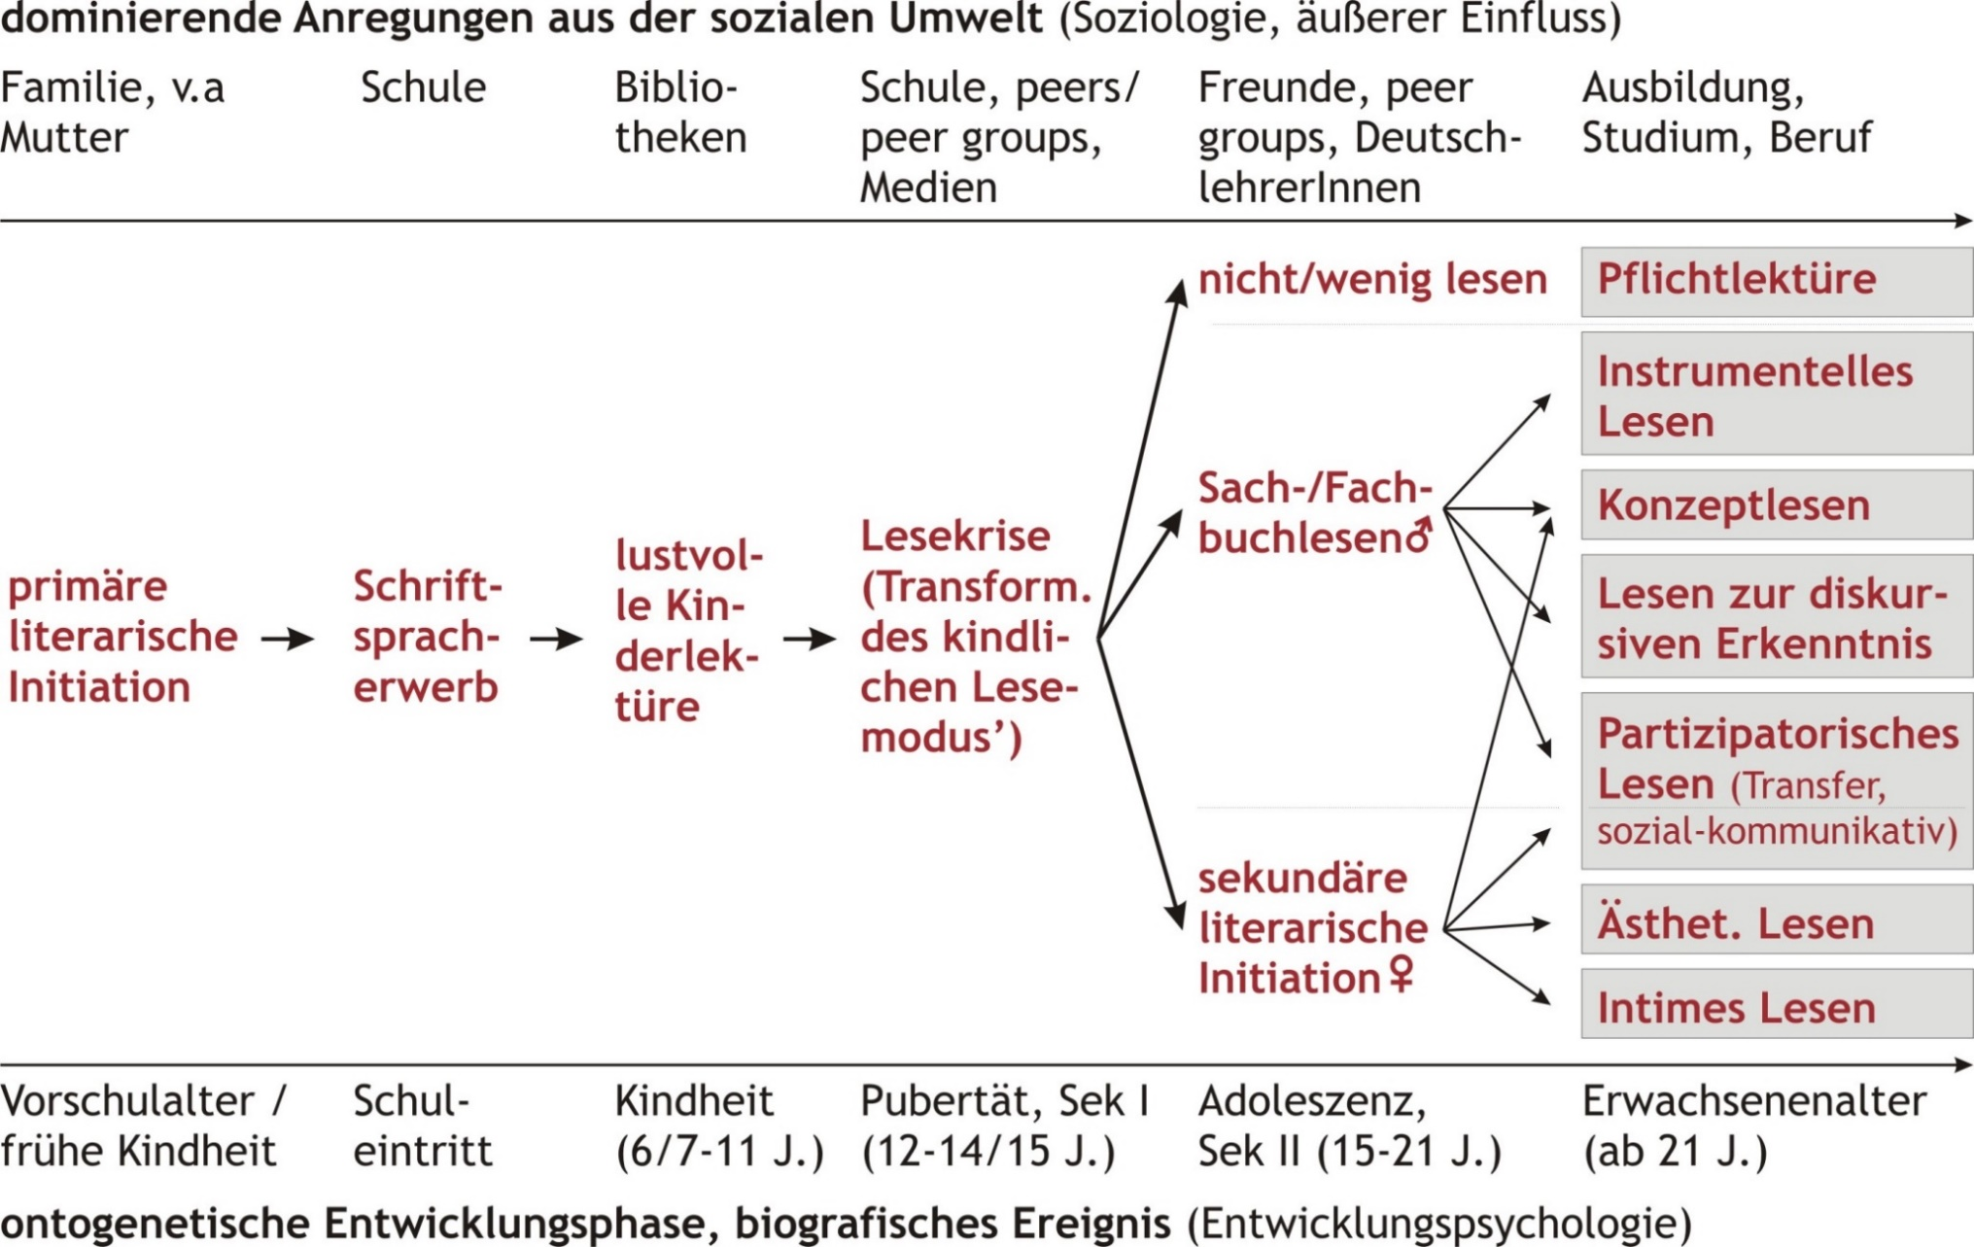
Ein Modell gelingender Lesesozialisation aus der Lesebiografieforschung (nach W. Graf u.a.)
Notes:
Quelle: Garbe, Philipp & Ohlsen: Lesesozialisation. Ein Arbeitsbuch für Lehramtsstudierende; Paderborn u.a. (UTB) 2009, S. 227. Dieses „prototypische Verlaufsschema der literarischen und Lesesozialisation“ wurde von den Autoren entwickelt auf der Basis von Graf (1995, 2002, 2004), Garbe (2005) u.a. Quellen. Die Erläuterung der Fachbegriffe findet sich im Handbuch; die 7 Modi der Lesekompetenz werden in der Präsentation unten genauer vorgestellt.
Hinweis für die Dozentinnen und Dozenten, die dieses Modell vorstellen: Nachdem der Aufbau dieses Modells erläutert wurde (vgl. Handbuch, Kap. zu Modul 1.2), bietet es sich hier an, zur Veranschaulichung des Modells die erste Lektüreautobiografie im AB 1 heranzuziehen:
PRIMÄRE LITERARISCHE INITIATION: „Meine ersten Kontakte mit Büchern hatte ich als Kleinkind. Mein Vater beschaute mit mir jeden Abend über eine lange Zeit ein und dasselbe Bilderbuch. Ich war immer völlig begeistert und es war egal, dass dieses Bilderbuch nur vier Seiten hatte. Etwas später war es dann eher meine Mutter, die mir als Gutenachtgeschichten Märchen vorlas.“
SCHRIFTSPRACHERWERB: „Sobald ich selber lesen konnte, wurde ich zu einer richtigen „Leseratte“. (Der Prozess des Lesen- und Schreibenlernens in den ersten Grundschulklassen vollzog sich offenbar bei dieser Leserin problemlos, wird darum nicht weiter ausgeführt.)
LUSTVOLLE KINDERLEKTÜRE: „Sobald ich selber lesen konnte, wurde ich zu einer richtigen „Leseratte“. Ich malte mir in meiner Phantasie die Geschichten bunt aus und geriet nicht selten ins Träumen. Jedes Kinderbuch, welches mir in die Hände fiel, wurde sofort von mir verschlungen. Mit besonders großer Freude las ich Bücher von Astrid Lindgren, wie zum Beispiel Madita, Michel und allen voran Pippi Langstrumpf. Ich träumte mich in die Welten der Protagonisten und schmückte die Geschichten in meiner Phantasie aus. Ich glaube, ich habe die Bücher über Pippi Langstrumpf weit über zehn Mal gelesen, weil sie mich immer wieder fesselten und nicht los ließen. Das ganze ging soweit, dass ich Pippi als Vorbild nahm. Ich wollte so stark, so frech und so gerecht wie sie sein und himmelte sie förmlich an. Nach dieser Zeitspanne bestimmt von Astrid Lindgren-Literatur, kam eine Phase in der ich überwiegend Enid Blyton-Bücher durchlas. Neben Jugendkrimis à la „Fünf Freunde“ schmökerte ich mit viel Vergnügen in Internatsgeschichten wie „Hanni & Nanni“ oder „Dolly“. Beim Lesen bildeten sich vor meinem inneren Auge immer richtige Bilder, fast wie in einem Film! Ich war eine so begeisterte Leserin, dass ich mit viel Freude meiner kleinen Schwester vorlas, die sich ebenso mitreißen ließ.“
LESEKRISE / TRANSFORMATION DES KINDLICHEN LESEMODUS: „Dann kam später die Zeit, in der ich begann, Romane für Erwachsene zu lesen. Liebes- und Kriminalromane standen weit oben auf meiner Hitliste, z.B. Ken Follett. Dann kam die Pubertät, und mit ihr ging einher, dass ich mir nur noch äußerst selten Zeit zum Lesen nahm. Es reichten völlig die Lektüren, die von der Schule aus vorgeschrieben wurden. Doch langweilten diese mich oftmals und animierten mich nicht unbedingt zum Spaß am Lesen.“
SEKUNDÄRE LITERARISCHE INITIATION: „ In der Oberstufe bekam ich Gottseidank einen neuen Deutschlehrer, der wirklich mal fähig war … Die Texte, die wir lasen, waren größtenteils interessant, und die Zusatzinformationen und Interpretationen nahm ich nicht mehr als unbequeme Pflicht wahr, sondern empfand Freude dabei, mich mit den tieferen Inhalten eines Textes auseinander zu setzen. So erging es mir nicht selten wie beim Lesen von „Die Verwandlung“ von Franz Kafka. Nach dem ersten Lesen sprach man mit Freunden noch lachend über das Buch: „Der Kafka muss doch bewusstseinserweiternde Substanzen genommen haben, von denen wir heute gar nichts mehr ahnen. Wer kommt denn bitte auf die Idee, über einen Typen zu schreiben, der aufwacht und sich plötzlich in einen Käfer verwandelt fühlt …?“ Doch je öfter ich „Die Verwandlung“ las und mich mit dem Stoff auseinander setzte, desto genialer fand ich Kafka.“
AKTUELLES LESEVERHALTEN (AUSBILDUNG, STUDIUM): „So erging es mir bei vielen Lektüren später in der Schule, doch meistens reichte es mir, diese Pflichtlektüren vorzunehmen. Privat las ich weiterhin eher weniger, eigentlich nur während der Busfahrten zur Schule oder mal in den Ferien. Und so in etwa ist auch heute noch mein Leseverhalten. Meistens habe ich keine Lust neben Texten, die für die Uni relevant sind, noch privat zu Hause zu lesen, und so lese ich meistens nur im Zug. Dann glauben oftmals Kriminalromane oder auch witzvolle Liebesgeschichten dran, und ich kann dann wunderbar abschalten.“
Die Erläuterung der sieben Lesemodi erfolgt erst auf den folgenden Folien; Sie können jedoch hier schon einmal die Frage formulieren, welche „Lesemodi“ diese Leserin offenkundig im Laufe ihrer Lesesozialisation ausgebildet hat und diese Frage später wieder aufnehmen. Ihr bevorzugter Lesemodus ist das „intime Lesen“ (zu Phantasiebefriedigung und Lustgewinn), sie beschreibt ferner die „Pflichtlektüre“ (für Schule und Studium) und das „ästhetische Lesen“ (von Kafka). Dass die anderen Modi von ihr nicht erwähnt werden, heißt allerdings nicht, dass sie nicht ausgebildet wurden; sie stehen nur offenkundig nicht so im Vordergrund.
HINWEIS: Dieses „prototypische Verlaufsschema einer gelingenden Lesesozialisation“ wird im Hinblick auf die einzelnen Phasen beschrieben in Kapitel 3.2.3 bei Garbe, Philipp & Ohlsen 2009, S. 225 – 234.

Slide 18
Erkenntnisse der Lesebiografie-Forschung
Sieben Modi des Lesens

Slide 19
Die Lesemodi als Zielkategorien der Lesesozialisation
Lesemodi sind „in der literarischen Sozialisation erworbene Handlungsdispositionen, die spezifische Rezeptionsweisen ermöglichen, um Texte subjektbezogen zu nutzen, also um z.B. Bedürfnisse zu befriedigen, um Interessen zu realisieren oder um Notwendiges zu bearbeiten, um Wissen zu erwerben, um Erfahrungen zu machen oder um Kunst zu genießen“ (Graf 2004, S. 120).
Die „Zielkategorie“ der literarischen und Lesesozialisation sind kompetente Leser und Leserinnen, die „über alle Lesemodi flexibel […] verfügen, um die Leser-Text-Interaktion gezielt optimal inszenieren zu können“ (Graf 2004, S. 131).

Slide 20
Sieben Modi der (literarischen) Rezeptionskompetenz nach Graf 2004
Instru-mentelles Lesen
Lesen zur
diskursiven
Erkenntnis
Pflicht-lektüre
Konzept-lesen
Partizipa-torisches Lesen
Ästheti-sches Lesen
Intimes Lesen
Transfer
sozial-kom-munikativ

Slide 21
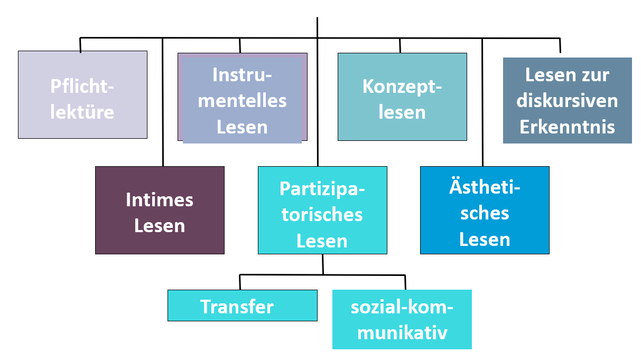
Sieben Modi der (literarischen) Rezeptionskompetenz nach Graf 2004
21
Pflichtlektüre
Instrumentelles Lesen
• institutioneller Zusammenhang
• Lern-/Arbeitsprozess
• extrinsische Motivation (Zwang)
• keine Befriedigung
• Nachschlagen
• Informations-beschaffung
• zweckrational (Mittel-Ziel-Relation)

Slide 22
Sieben Modi der (literarischen) Rezeptionskompetenz nach Graf 2004
22
Konzeptlesen
Lesen zur diskursiven
Erkenntnis
• Interessenbasierte Konzeptualisierung des Lesens (Expertise)
• Informationsgewinn
• Genreübergreifende Lesemotivation
• Emotionale Distanz
• Erkenntnisprozess
• Erkenntnisgewinn
• Anregung zum Nach-denken über den Text
• Abstraktionsvermögen

Slide 23
Sieben Modi der (literarischen) Rezeptionskompetenz nach Graf 2004
23
Intimes Lesen
Ästhetisches Lesen
• starke emotionale Involviertheit
• Erlebnisqualität ist selbstzweckhafte Gratifikation
• emotion. Befriedigung
• Wunscherfüllung in der Fantasie
• Freude am/Genuss des Schönen bzw. Ästhetischen
• Lesen als Selbstzweck
• Textreflexion
• Formbewusstsein
• hohe Sprachsensibilität

Slide 24
Sieben Modi der (literarischen) Rezeptionskompetenz nach Graf 2004
24
Partizipatorisches Lesen
Nutzung des Gelesenen im Leben / zur Bewältigung des Alltags
Transfer
sozial-kommunikativ
• psychologische Lebenshilfe
• Ratgeber
• Hobby
• Teilnahme am öffentl. Diskurs / literar. Leben
• Medium sozialer Teilhabe
• hohe Diskussionsbereitschaft
• Statuserwerb und Bildung

Slide 25
Zeit für Fragen und Kommentare

Slide 26
Bitte wenden Sie mit Ihrem Partner / Ihrer Partnerin das Gelernte (die neuen Begriffe und Erkenntnisse) auf Ihre eigenen LABs an!
Welche Phasen der Lesesozialisation erkennen Sie bei sich bzw. Ihrer Partnerin / Ihrem Partner?
Welche Lesemodi haben Sie beide erworben?
Sie haben 20 Minuten Zeit.

Slide 28
Wenn Lesesozialisation nicht gelingt
Ein Fallbeispiel

Slide 29
Lesesozialisation in schriftfernen Lebenswelten
Ein empirisches Beispiel aus der Studie:
„Lesesozialisation in schriftfernen Lebenswelten. Lektüre und Mediengebrauch von HauptschülerInnen“
von Irene Pieper, Cornelia Rosebrock u.a. (2004)

Slide 30
Allgemeine Informationen
Qualitative Interview-Studie (DFG-Projekt) an der Universität Frankfurt/M. unter Leitung von Prof. Dr. Cornelia Rosebrock
Ziel: Erforschung der Lesesozialisation von SuS des unteren Bildungssegments − Befragung von 30 Jugendlichen (17/18 J.) mit Hauptschulabschluss
vor der eigentlichen Untersuchung: Experten-Interviews mit 8 Deutschlehrkräften (7 w, 1 m)

Slide 31
Datenerhebung und - auswertung
Leitfaden-Interviews mit 30 ehemaligen Haupt-schülerinnen und -schülern, 23 davon mit Migrationshintergrund aus drei Hauptschulen der Frankfurter Innenstadt (ausgewertet wurden 27 Interviews: 15 m, 12 w)
Hintergrundkulturen: Maghreb (7), ehem. Jugoslawien (5), Italien (4), Türkei (3), Polen und Russland (3), Jordanien (1)
Leitfaden-Interviews über: 1.) aktuelle Medienpraxis, 2.) Mediensozialisation in Familie u. peer groups, 3.) Erfahrungen mit dem Deutschunterricht, speziell dem Literaturunterricht und 4.) der Schule allgemein
Auswertung mit Methoden der qualitativen Inhaltsanalyse; Ergebnisse: einzelne Fallstudien und vergleichende Auswertung aller Fälle.

Slide 32
Fallbeispiel A.: Männlicher Jugendlicher (18 J.) mit Migrationshintergrund - ein „Nicht-Leser“
Geburtsort: Marokko
Eltern: Analphabeten
Realschulabschluss
Lesen in Kindheit unbedeutend
Kein Vorlesen
Nicht-Leser
Notes:
(18 Jahre) wurde in Marokko geboren; seine Familie kam vor 5 Jahren nach Deutschland. Die Eltern sind Analphabeten; der Vater arbeitet als Maurer, die Mutter ist Hausfrau. A. lebt mit drei älteren Geschwistern zu Hause.
An einer Frankfurter Hauptschule hat er einen (externen) Realschulabschluss gemacht und steht nun in einem Ausbildungsverhältnis im Hotelfach. A. lebt bei seinen Eltern.
In der Kindheit spielte Lesen keine Rolle. Da die Eltern Analphabeten sind, wurde in der Familie nicht vorgelesen. Auch an das Erzählen von Geschichten kann A. sich nicht erinnern. Heute charakterisiert er sich selbst als Nicht-Leser: Er sei nicht so ein Typ, „der gerne liest“ – außer die Bild-Zeitung, die er täglich kauft.

Slide 33
Warum A. nicht liest: mangelnde Passung zwischen Schule und Lernvoraussetzungen des Schülers
Schule: Ulrich Plenzdorf, Die neuen Leiden des jungen W. (DDR, 1972) - Adoleszenzliteratur: komplexe Rollenprosa / Theaterstück mit mehreren Ebenen und zahlreichen intertextuellen Verweisen (Goethes Werther, Salingers Fänger im Roggen)
Freizeit: Bildzeitung, Hip-Hop-Musik, Liebesfilme / erotische Filme / Musiksendungen im Fernsehen, Handy, Internet-Chat - Keine Bucherfahrung und Lesesozialisation, kaum Leseerfahrungen und literarische Kompetenzen!
Notes:
Das wichtigste Medium in der Freizeit ist für A. der Fernseher: Er schaut gern Liebesfilme und erotische Filme, gelegentlich Informationssendungen und Musikkanäle (Hip-Hop-Fan). Sehr wichtig sind in seinem Medienensemble außerdem das Handy und der Internet-Chat.
Seine Erinnerung an den Deutschunterricht ist vor allem durch eine Lektüre geprägt: Ulrich Plenzdorfs „Die neuen Leiden des jungen W.“, zu der er für seine RS-Abschlussprüfung eine Inhaltangabe sowie eine Charakterisierung der Hauptfigur vorbereiten musste. Die Lektüre war für ihn sehr schwierig: „ich les, hab aber gar nicht kapiert“. Er erarbeitete den Text dann an vielen Nachmittagen gemeinsam mit einem Sozialpädagogen in einem Jugendzentrum.

Slide 34
Das Fallbeispiel
Auch in der Schule wurde mit der Lektüre gearbeitet: „In der Schule? Wir haben ja da auch über den Buch gesprochen, das war’s ja, sonst hätten wir’s ja nicht geschafft. Wir ham’s in der Klasse halt gelesen, wir ham’s vorgelesen besser gesagt. Und der beste Inhaltsangabe schreiben wir an der Tafel. Dann schreiben wir alles ab.“ (Rosebrock & Nix 2008, S. 121).
An den übrigen Deutschunterricht erinnert er sich kaum: „Vorher? In Deutsch? Auf Hauptschule haben wir noch nie Buch gelesen. Das war der erste Buch, Realschulabschluss. (…) Was wir in Deutsch gemacht haben? Weiß nicht. Deutsch halt“ (ebd. S. 122).
Quelle: Pieper, Rosebrock et al. (2004), Lesesozialisation in schriftfernen
Lebenswelten, S. 76-90

Slide 35
Warum A. nicht liest: Mangelnde Passung zwischen Schule und Lernvoraussetzungen & Interessen des Schülers
Schule:
Reihum vorlesen
Inhaltsangabe zu den einzelnen Kapiteln schreiben
von der Tafel abschreiben
Charakterisierung der Hauptfigur besprechen
Freizeit:
Boulevardpresse lesen
Musik hören
fernsehen
telefonieren
chatten
Keine Bücher lesen!

Slide 36
Zeit für Fragen und Kommentare

Slide 37
Aufgabe
Kennen Sie SuS wie A. aus Ihrem Unterricht?
Wie könnten Sie mehr über die Lese- und Mediensozialisation Ihrer SuS erfahren?
Was können Sie tun, um auch SuS wie A. eine (zweite) Chance zu geben?

